Slide 1

Srdeční ozvy, auskultace, šelesty

Slide 2
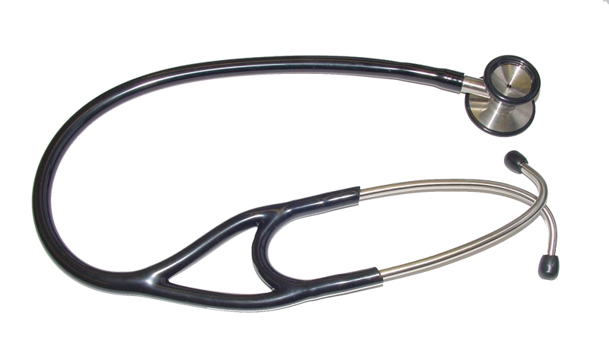
Srdeční ozvy
= zvukové fenomény vznikající činností chlopenního aparátu v průběhu srdečního cyklu
Zdroj: http://www.tonometr.cz/pool/vzor/products/clim_thumb_xxl_bososcope-cardio700.jpg

Slide 3
Srdeční ozvy
1. srdeční ozva
  Uzavření cípatých chlopní
2. srdeční ozva
  Uzavření poloměsíčitých chlopní
3. srdeční ozva
  V první třetině diastoly, rychlé plnění komor
  Fyziologická u mladých osob (nad 30 let patologie)
4. srdeční ozva
  Časově odpovídá systole síní
  Vzácně u dětí, u dospělých patologická

Slide 4
Srdeční ozvy
Systolická pauza
  Časový interval mezi 1. a 2. ozvou
Diastolická pauza
  Časový interval mezi 2. a 1. ozvou

Slide 5
Časový vztah: fonokardiografie + EKG
Autor: David Dufek
Notes:
Graf znázorňuje časové souvislosti mezi křivkou EKG, fonokardiogramem a tlakovými křivkami – podklad pro polygrafii. První ozva odpovídá uzavření cípatých chlopní na začátku systoly, a tudíž komplexu QRS na EKG. Druhá ozva odpovídá uzavření poloměsíčitých chlopní na konci systoly, na EKG křivce je to konečná část vlny T.

Slide 6
Charakter ozev – I. ozva
Způsobena prudkým vzestupem tlaku na začátku systoly a rozechvěním a rozepnutím struktur mitrální a trikuspidální chlopně
Nízkofrekvenční, převážně z mitrální chlopně
Trvání 100 ms, cca 50 ms za začátkem komplexu QRS
Posuzujeme zejména zeslabení ozvy(mitrální insuficience), její zesílení (tachykardie, mitrální stenóza), popř. její rozštěp (blokáda pravého Tawarova raménka)

Slide 7
Charakter ozev – II. ozva
Způsobena rozechvěním struktur pulmonální
a aortální chlopně při jejich uzávěru
Vysokofrekvenční, dvě komponenty – aortální a pulmonální (pulmonální se zpožďuje za aortální zejména při hlubším a klidném inspiriu)
Posuzujeme též zeslabení/zesílení ozvy, popř. fixovaný rozštěp (fyziologický rozštěp 2. ozvy při nádechu – u dětí)
  Zesílení plicní komponenty – plicní hypertenze
  Obrácený (paradoxní rozštěp) – plicní komponenta předchází aortální – blokáda levého Tawarova raménka

Slide 8
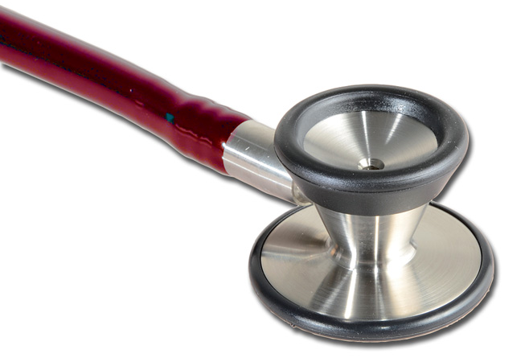
Auskultace
V praxi nejčastěji fonendoskopem se zvonovým nebo membránovým zakončením
Zdroj: http://obchod.dekomed.cz/wp-content/uploads/2015/04/32551.jpg

Slide 9
Poslechová místa
Autor: David Dufek
Notes:
Rozeznáváme čtyři základní poslechová místa. Aortální chlopeň posloucháme ve druhém mezižebří parasternálně vpravo. Pulmonální chlopeň posloucháme ve druhém mezižebří parasternálně vlevo. Poslechové místo pro trikuspidální chlopeň najdeme nad dolním sternem při dolním levém okraji. Mitrální chlopeň má místo poslechu totožné s polohou srdečního hrotu, tzn. ve 4. až 5. mezižebří medioklavikulárně vlevo.

Slide 10
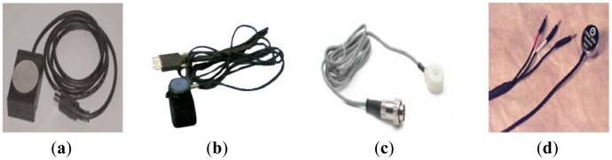
Fonokardiografie
= auskultace pomocí mikrofonu
s následným záznamem
Zdroj: https://www.researchgate.net/profile/Satish_Bukkapatnam/publication/232742377/figure/fig2/AS:213983362588677@1428029017949/Example-of-phonocardiography-sensors-a-HSM-300-Heart-sounds-Monitor-from-IWORK-b.png

Slide 11
Srdeční šelesty
Vznikají, když rychlost krve ve zúženém nebo nerovném místě srdeční dutiny nebo cévy přesáhne určitou kritickou mez
Intenzita I. – VI. stupeň
Charakter
  Krescendo (zesilující charakter)
  Dekrescendo (zeslabující charakter)
  Krescendo-dekrescendo
Místo na hrudníku a směr šíření šelestů pomáhá určit strukturu, ve které šelest vzniká

Slide 12
Srdeční šelesty
Systolické
  Mitrální/trikuspidální nedomykavost
  Aortální/pulmonální stenóza
Diastolické
  Aortální/pulmonální nedomykavost
  Mitrální/trikuspidální stenóza

Slide 13
Srdeční šelesty
Kontinuální
  Ductus arteriosus patens
  Vrozené/získané systémové arteriovenózní píštěle
  Koronární arteriovenózní píštěl
  Abnormální odstup levé koronární arterie z plicnice
Perikardiální třecí šelest
  Nejlépe slyšitelný u vzpřímeného pacienta v lehkém předklonu

Slide 14
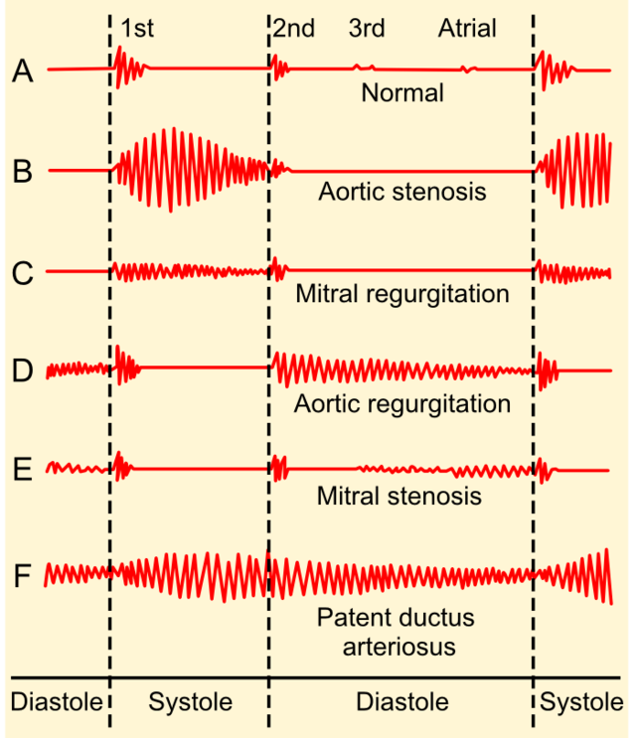
Tvary šelestů
Zdroj: https://upload.wikimedia.org/wikipedia/commons/thumb/4/4a/Phonocardiograms_from_normal_and_abnormal_heart_sounds.png/640px-Phonocardiograms_from_normal_and_abnormal_heart_sounds.png

Slide 15
Zdroje informací
Materiály Fyziologického ústavu LF MU k předmětu Fyziologie I – cvičení
O'ROURKE, Robert A, Richard A WALSH a Valentí FUSTER. Kardiologie: Hurstův manuál pro praxi. 1. české vyd. Praha: Grada, 2010, xxxi, 767 s. ISBN 978-80-247-3175-9.

